Slide 1
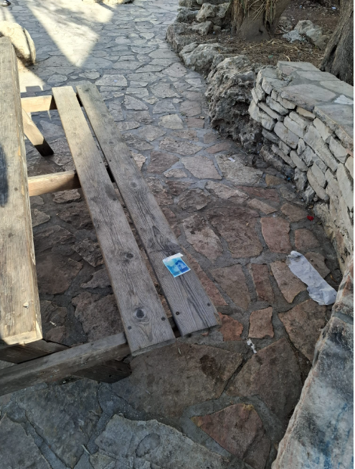
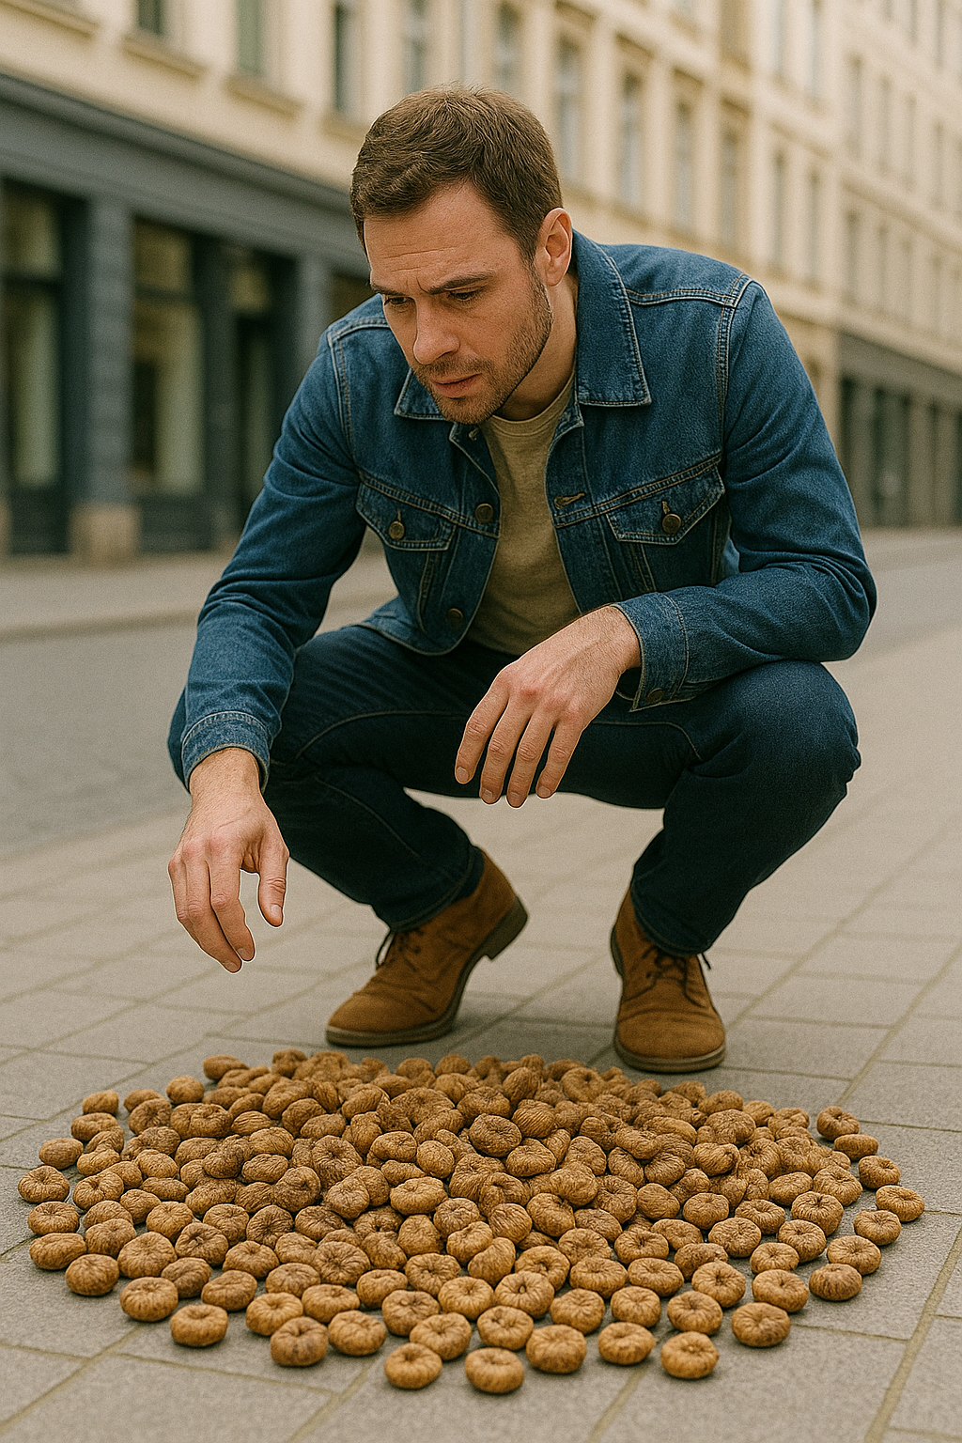

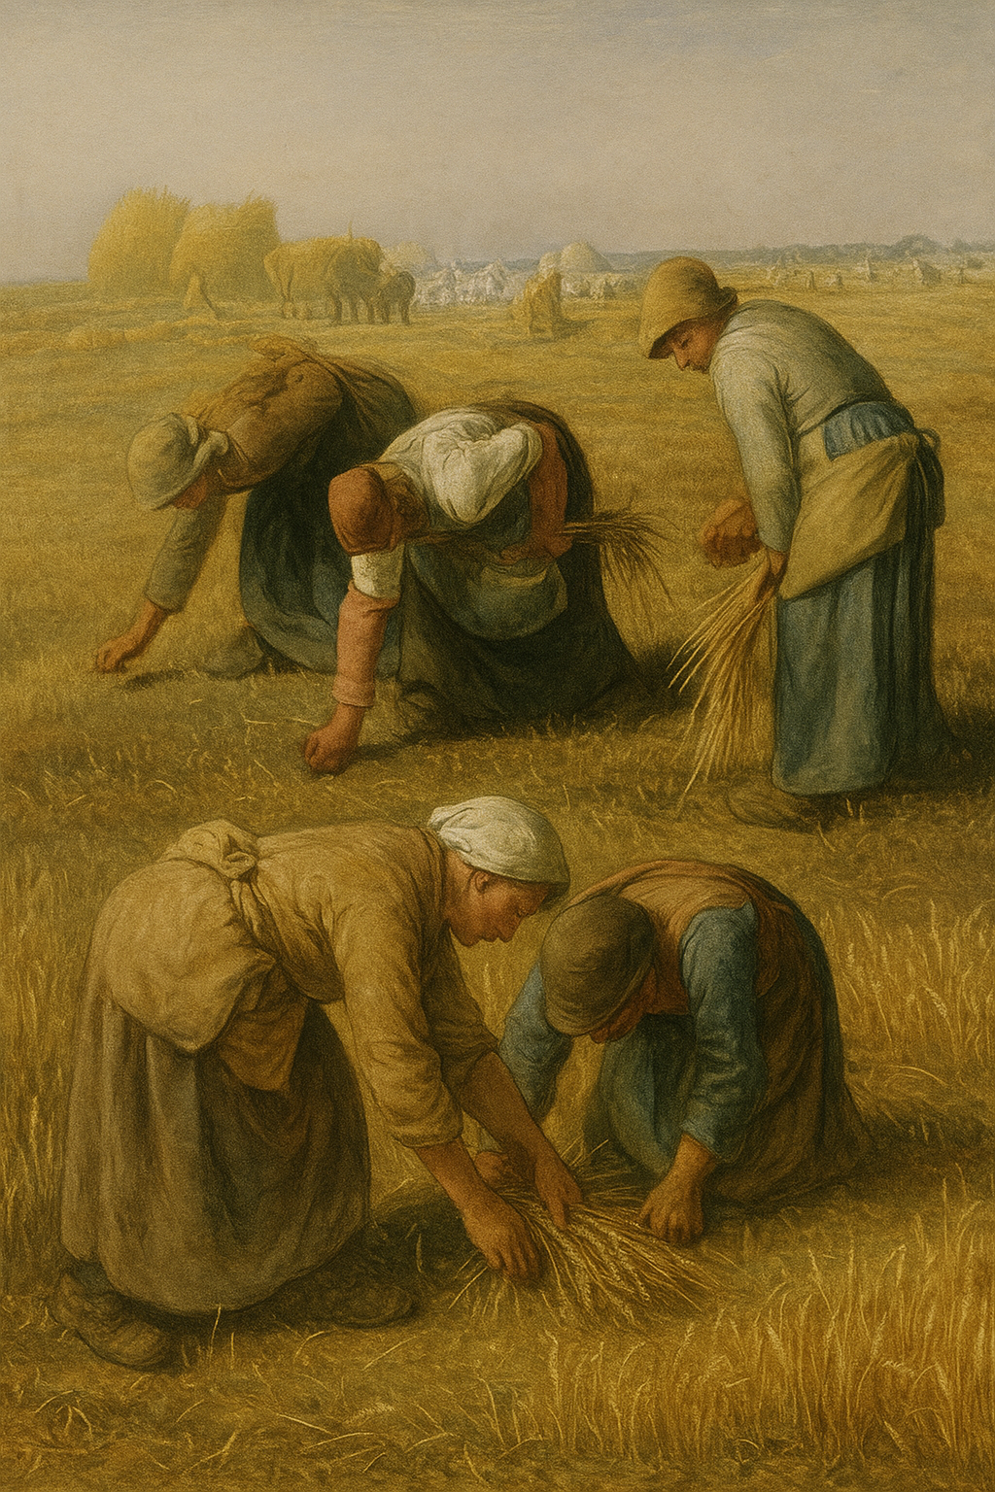
ייאוש שלא מדעת
בבא מציעא כא ע"ב – כב ע"א
הרב דוד בן זזון

Slide 2
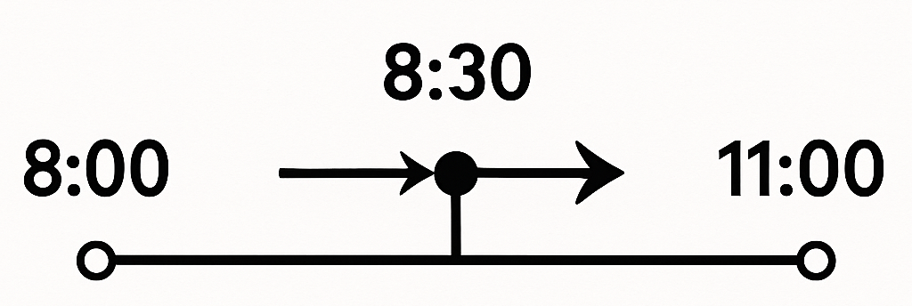
איתמר
יאוש שלא מדעת
ורבא אמר הוי יאוש
אביי אמר לא הוי יאוש
יאוש דלא מדעת - דבר שסתמו יאוש, לכשידע שנפל ממנו, וכשמצאו עדיין לא ידעו הבעלים שנפל מהן:
לא הוי יאוש - לקמיה מפרש פלוגתייהו:

Slide 3
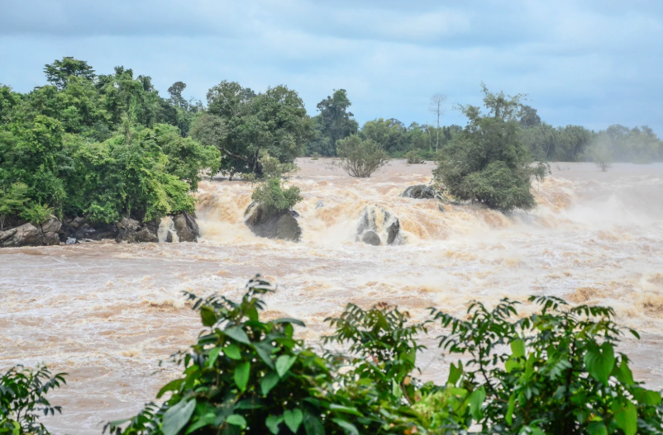

ואף על גב דשמעיניה דמיאש לסוף – לא הוי יאוש,
דכי אתא לידיה באיסורא הוא דאתא לידיה, דלכי ידע דנפל מיניה – לא מיאש,
מימר אמר: "סימנא אית לי בגויה יהבנא סימנא ושקילנא ליה"
בדבר שיש בו סימן - כולי עלמא לא פליגי דלא הוי יאוש
דמיאש לבסוף - לאחר שמצאו זה, וכללא דיאוש כגון דאמר: "ווי ליה לחסרון כיס" - דגלי דעתיה שנואש מהן:
באיסורא אתא לידיה - דדבר שאינו עשוי להתיאש הוא.
בזוטו של ים, ובשלוליתו של נהר
אף על גב דאית ביה סימן - רחמנא שרייה כדבעינן למימר לקמן
זוטו של ים - מקומות בשפת הים שדרך הים לחזור לאחוריו עשר פרסאות או חמשה עשר פרסאות פעמיים ביום, ושוטף מה שמוצא שם והולך, זוטו לשון גודל ושירוע בלשון יווני, כמו שכתבו הזקנים לתלמי המלך ואל אצילי - ואל זאטוטי: ושלוליתו של נהר - כשהוא גדל ויוצא חוץ לגדותיו, ושולל שלל ושוטף הנמצא: רחמנא שרייה - ואפילו באת ליד המוצא לפני יאוש: לקמן - בשמעתין מנין לאבידה ששטפה נהר כו':

Slide 4
כי פליגי בדבר שאין בו סימן

Slide 5
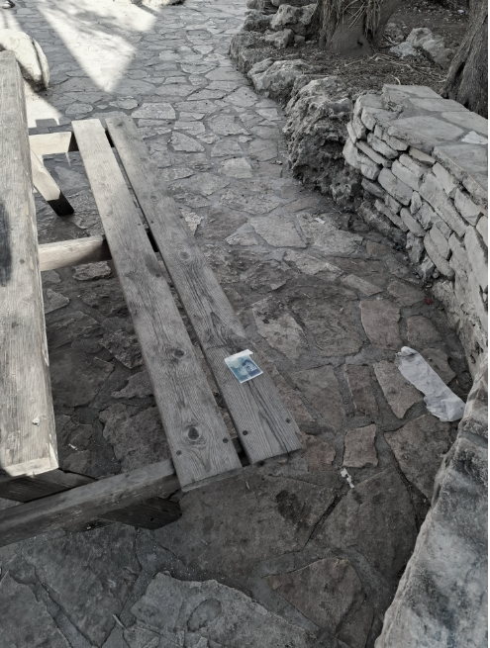
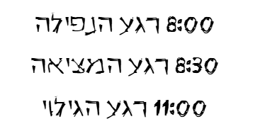

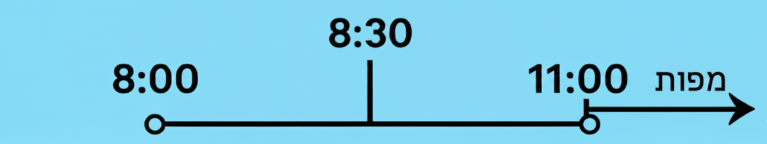

כי פליגי בדבר שאין בו סימן
רבא אמר
הוי יאוש – דלכי ידע דנפל מיניה מיאש,
מימר אמר: "סימנא לית לי בגויה" – מהשתא הוא דמיאש
אביי אמר
לא הוי יאוש - דהא לא ידע דנפל מיניה
מהשתא הוי יאוש - שהרי נפל, וכשיודע שוב אין דעתו עליו:
(סימן פמג"ש ממקגט"י ככסע"ז)

Slide 6

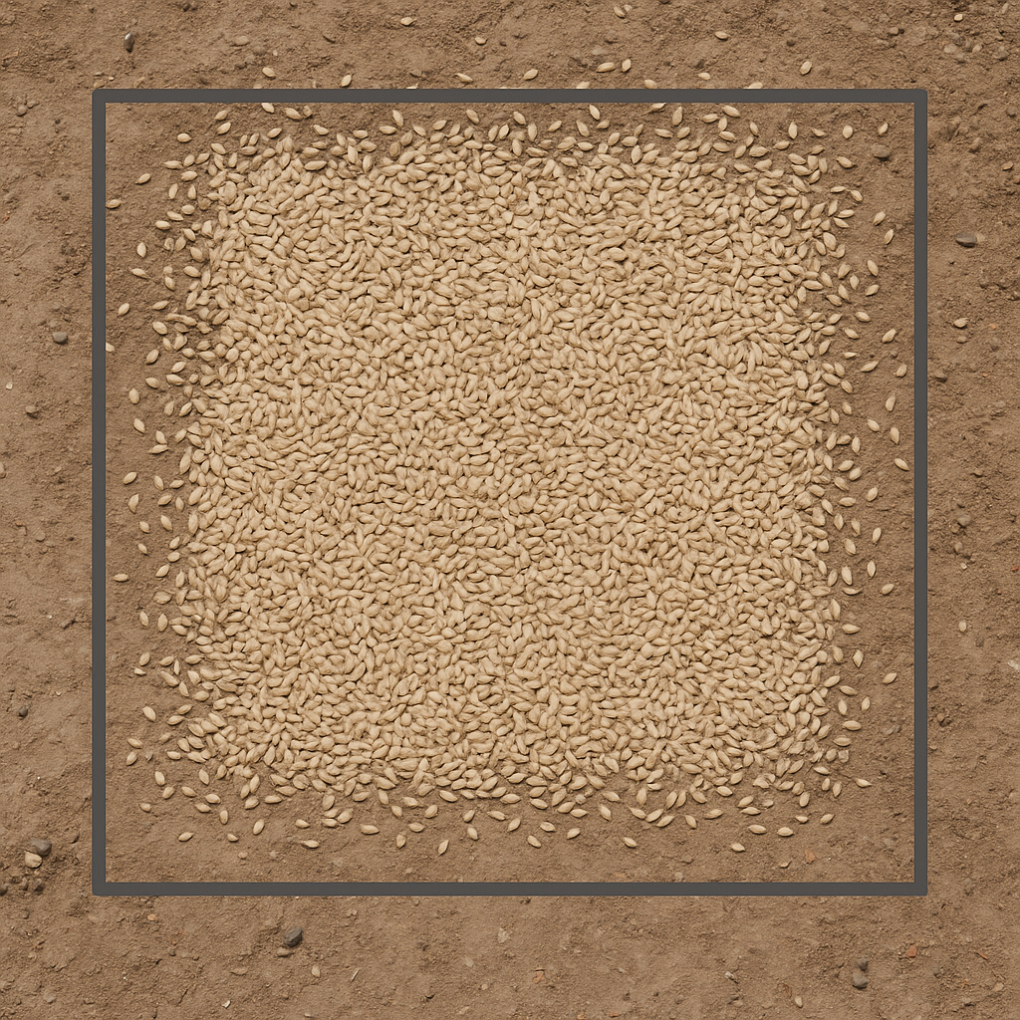

(סימן פמג"ש ממקגט"י ככסע"ז)
אֵלּוּ מְצִיאוֹת שֶׁלּוֹ:
מָצָא פֵרוֹת מְפֻזָּרִין, מָעוֹת מְפֻזָּרוֹת,
כְּרִיכוֹת בִּרְשׁוּת הָרַבִּים, וְעִגּוּלֵי דְבֵלָה...
הֲרֵי אֵלּוּ שֶׁלּוֹ, דִּבְרֵי רַבִּי מֵאִיר.
פירות מפוזרין
תא שמע
הא לא ידע דנפל מיניה
הא אמר רב עוקבא בר חמא:
הכא במכנשתא דביזרי עסקינן,
דאבידה מדעת היא
דאבידה מדעת היא - שלא נפלו ממנו, ומדעת הניחם הפקר:
ורבא אמר הוי יאוש

Slide 7
(סימן פמג"ש ממקגט"י ככסע"ז)
מעות מפוזרות הרי אלו שלו
תא שמע
אמאי הא לא ידע דנפל מיניה
התם נמי כדרבי יצחק דאמר:
אדם עשוי למשמש בכיסו בכל שעה ושעה,
הכא נמי,
אדם עשוי למשמש בכיסו בכל שעה ושעה
עשוי למשמש - וקודם שמצאו זה נודע לבעלים שנפלו, ונואשו:
ורבא אמר הוי יאוש

Slide 8
(סימן פמג"ש ממקגט"י ככסע"ז)
עיגולי דבילה וככרות של נחתום – הרי אלו שלו
תא שמע
אמאי והא לא ידע דנפל מיניה
התם נמי,
אגב דיקירי – מידע ידע בהו
דיקירי - כבד, משא
ורבא אמר הוי יאוש

Slide 9
(סימן פמג"ש ממקגט"י ככסע"ז)
ולשונות של ארגמן הרי אלו שלו
תא שמע
ואמאי הא לא ידע דנפל מיניה
התם נמי,
אגב דחשיבי משמושי ממשמש בהו,
וכדרבי יצחק
ורבא אמר הוי יאוש

Slide 10
(סימן פמג"ש ממקגט"י ככסע"ז)
המוצא מעות בבתי כנסיות ובבתי מדרשות ובכל מקום שהרבים מצויין שם, הרי אלו שלו – מפני שהבעלים מתיאשין מהן
תא שמע
והא לא ידע דנפל מיניה
אמר רבי יצחק:
אדם עשוי למשמש בכיסו בכל שעה
ורבא אמר הוי יאוש

Slide 11
(סימן פמג"ש ממקגט"י ככסע"ז)
מאימתי כל אדם מותרים בלֶקֶט?
משילכו בה הנמושות
תא שמע
ואמר רבי יוחנן: סבי דאזלי אתיגרא
ריש לקיש אמר: לקוטי בתר לקוטי
ואמרינן מאי "נמושות"?
ואמאי, נהי דעניים דהכא מיאשי, איכא עניים בדוכתא אחריתא דלא מיאשי?!
סבי דאזלי אתיגרא - זקנים עניים הולכים על משענתם בנחת, ורואין כל שבולת ושבולת, ולשון נמושות כמו לא ימושו (ישעיהו נט) שממשמשין והולכים: לקוטי בתר, לקוטי - לשון נמושות כמו לא ימיש (שמות יג) שנוטלין ומשין הכל מלפניהם:
ואמאי - אי יאוש שלא מדעת לאו יאוש הוא:
נהי - דלגבי עניים דהכא הוי יאוש מדעת, שראו שהלכו בה הנמושות, ונתיאשו,
אלא עניים דעיר אחרת עדיין לא ידעי, והיאך מותרין בו?!
אלא משום כיון דלכי ידעי מיאשי – הוי יאוש משעה שהלכו בו, ובהיתר באו ליד זה:
ורבא אמר הוי יאוש

Slide 12
(סימן פמג"ש ממקגט"י ככסע"ז)
מאימתי כל אדם מותרים בלקט?
משילכו בה הנמושות
תא שמע
ואמר רבי יוחנן: סבי דאזלי אתיגרא
ריש לקיש אמר: לקוטי בתר לקוטי
ואמרינן מאי "נמושות"?
ואמאי, נהי דעניים דהכא מיאשי, איכא עניים בדוכתא אחריתא דלא מיאשי?!
אמרי,
כיון דאיכא עניים הכא – הנך מעיקרא איאושי מיאש
ואמרי: עניים דהתם מלקטי ליה
ורבא אמר הוי יאוש

Slide 14
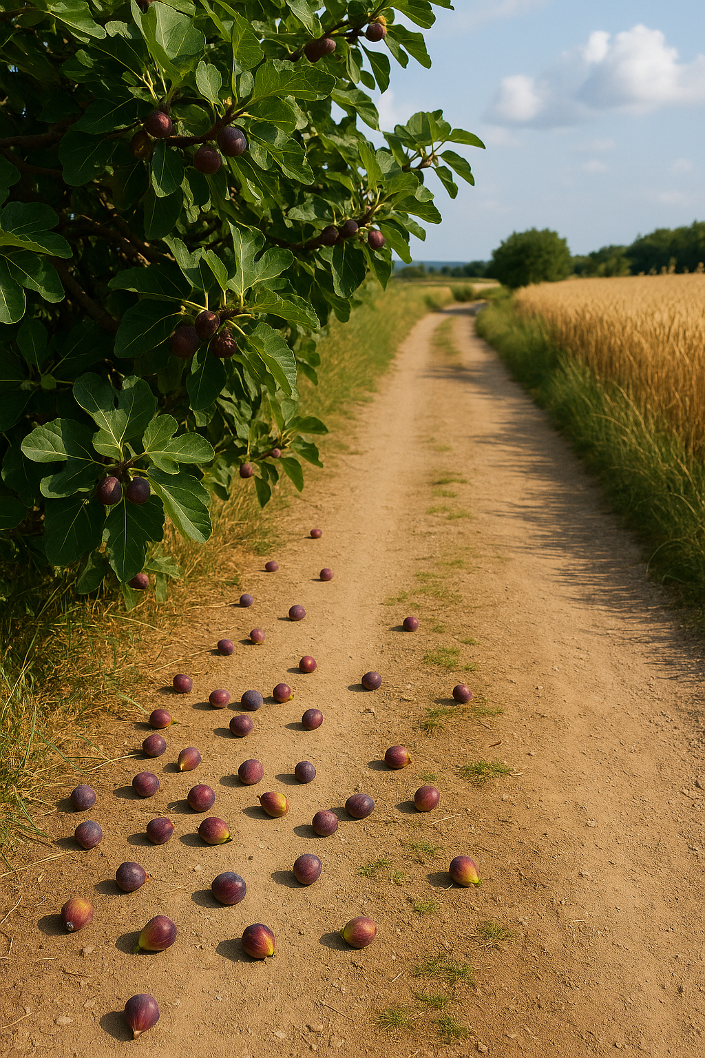
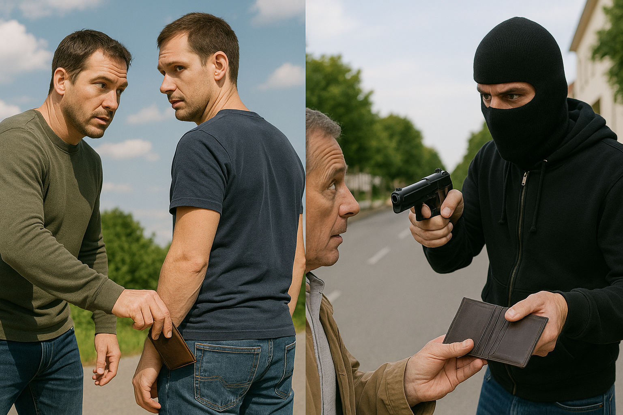

ייאוש שלא מדעת -2
בבא מציעא כא ע"ב – כב ע"א
הרב דוד בן זזון

Slide 15
איתמר
יאוש שלא מדעת
ורבא אמר הוי יאוש
אביי אמר לא הוי יאוש
ורבא אמר הוי יאוש

Slide 16
(סימן פמג"ש ממקגט"י ככסע"ז)
מותרות משום גזל ופטורות מן המעשר
קציעות בדרך, ואפילו בצד שדה קציעות,
וכן תאנה הנוטה לדרך, ומצא תאנים תחתיה
תא שמע
בזיתים ובחרובים אסור
קציעות - תאנים שקוצצין אותם באיזמל, ומוהל שלהן זב, ושוטחן בשדה ליבש: ואפילו בצד שדה קציעות - שדה ששוטחים בה קציעות, דידע דמהנהו אתו: מותרות משום גזל - אף על גב דכי נפל לא ידע, כיון דלכי ידע מיאש מהשתא הוי יאוש, כרבא: ופטורות מן המעשר - כדין הפקר, דהפקר פטור מן המעשר:
בזיתים ובחרובים אסור - כאביי, בשלמא רישא לאביי מצי לתרוצי, דמעיקרא ידע ואיאש, כדמפרש ואזיל:
דקתני בזיתים ובחרובין אסור - וסלקא דעתך משום דלא עבידי דנתרי, וליכא למימר ידע דאיאש, ואף על גב דלכי ידע מיאש – לא הוי יאוש מהשתא:

Slide 17
(סימן פמג"ש ממקגט"י ככסע"ז)
מותרות משום גזל ופטורות מן המעשר
קציעות בדרך, ואפילו בצד שדה קציעות,
וכן תאנה הנוטה לדרך, ומצא תאנים תחתיה
תא שמע
בזיתים ובחרובים אסור
קציעות - תאנים שקוצצין אותם באיזמל, ומוהל שלהן זב, ושוטחן בשדה ליבש: ואפילו בצד שדה קציעות - שדה ששוטחים בה קציעות, דידע דמהנהו אתו: מותרות משום גזל - אף על גב דכי נפל לא ידע, כיון דלכי ידע מיאש מהשתא הוי יאוש, כרבא: ופטורות מן המעשר - כדין הפקר, דהפקר פטור מן המעשר:
בזיתים ובחרובים אסור - כאביי, בשלמא רישא לאביי מצי לתרוצי, דמעיקרא ידע ואיאש, כדמפרש ואזיל:
דקתני בזיתים ובחרובין אסור - וסלקא דעתך משום דלא עבידי דנתרי, וליכא למימר ידע דאיאש, ואף על גב דלכי ידע מיאש – לא הוי יאוש מהשתא:

Slide 18
(סימן פמג"ש ממקגט"י ככסע"ז)
מותרות משום גזל ופטורות מן המעשר
קציעות בדרך, ואפילו בצד שדה קציעות,
וכן תאנה הנוטה לדרך, ומצא תאנים תחתיה
תא שמע
בזיתים ובחרובים אסור
בשלמא רישא לאביי לא קשיא:
אגב דחשיבי ממשמש בהו - תאנה נמי מידע ידיע דנתרא
אלא סיפא לרבא קשיא, דקתני: בזיתים ובחרובים אסור?
אביי אמר לא הוי יאוש

Slide 19
מותרות משום גזל ופטורות מן המעשר
בזיתים ובחרובים אסור
קציעות בדרך ואפילו בצד שדה קציעות,
וכן תאנה הנוטה לדרך ומצא תאנים תחתיה
תא שמע
בשלמא רישא לאביי לא קשיא:
אגב דחשיבי ממשמש בהו - תאנה נמי מידע ידיע דנתרא
אלא סיפא לרבא קשיא,דקתני בזיתים ובחרובים אסור?
(סימן פמג"ש ממקגט"י ככסע"ז)
אמר רבי אבהו:
שאני זית - הואיל וחזותו מוכיח עליו
ואף על גב דנתרין זיתי מידע ידיע דוכתא דאיניש איניש הוא
אי הכי אפילו רישא נמי?
אמר רב פפא:
תאנה עם נפילתה נמאסת
חזותו מוכיח עליו - מראיתו ניכר של מי הוא, הלכך, מריה לכי ידע דנפיל לא מיאש, דמימר אמר כולי עלמא ידעי דדידי נינהו, ולא הפקר הן, ולא שקלי להו:
עם נפילתה נמאסת – הלכך, כיון דידיע דנתרא - מעיקרא מיאש משום מאיסותא דמכי נפלה לא חשיבא עליה, ומפקר לה:
אביי אמר לא הוי יאוש

Slide 20
(סימן פמג"ש ממקגט"י ככסע"ז)
בשלמא גזלן וירדן דקא חזי להו ומיאש,
אלא גנב מי קא חזי ליה דמיאש?
הגנב שנטל מזה ונתן לזה
וכן גזלן שנטל מזה ונתן לזה
וכן ירדן שנטל מזה ונתן לזה
מה שנטל נטל, ומה שנתן נתן
תא שמע
תרגמה רב פפא
בלסטים מזוין
אי הכי היינו גזלן?
תרי גווני גזלן
ירדן - וכן שאר נהרות, ותנא זה על יד הירדן היה יושב:
ורבא אמר הוי יאוש
בלסטים מזוין - ובחזקה נטלה הימנו, ומעיקרא ידע ומייאש:

Slide 21
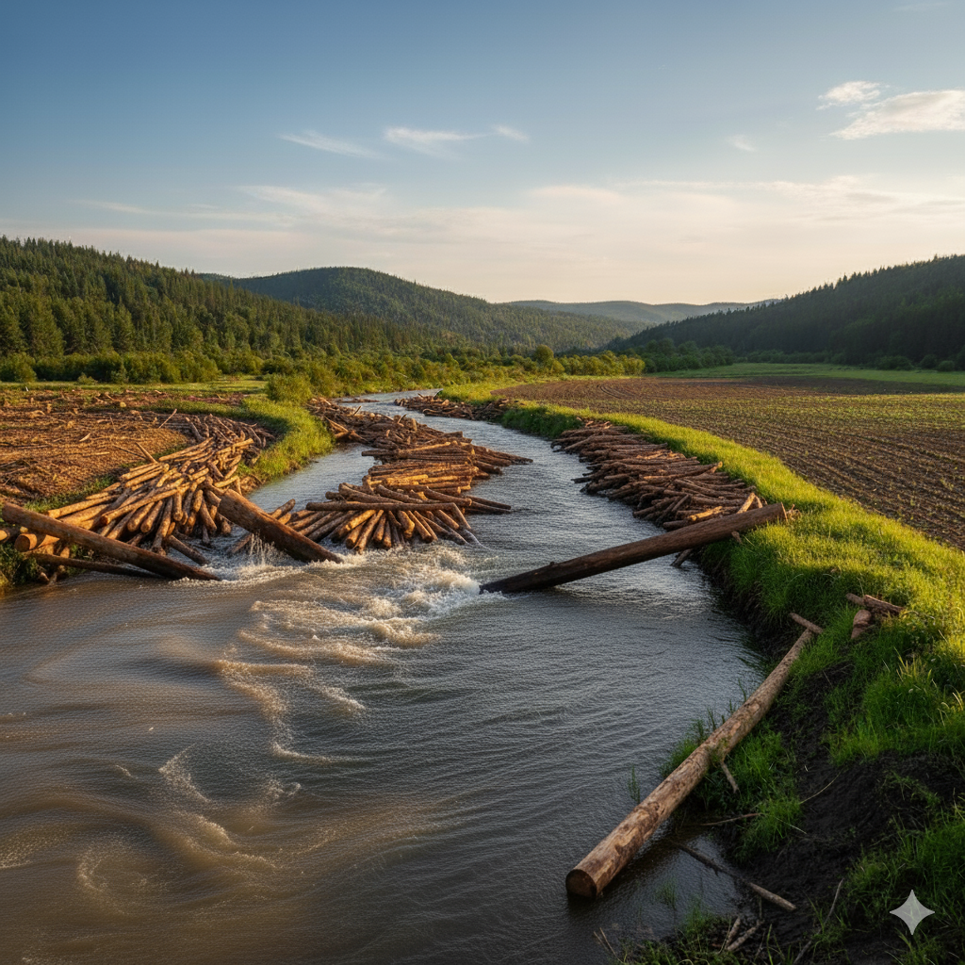
(סימן פמג"ש ממקגט"י ככסע"ז)
שטף נהר קוריו עציו ואבניו ונתנו בתוך שדה חבירו - הרי אלו שלו
מפני שנתיאשו הבעלים
תא שמע
שטף נהר קוריו - של זה, ומצאן אחר:
טעמא דנתיאשו הבעלים, הא סתמא – לא?!
הרי אלו כו' - הכי גרסינן הרי אלו שלו מפני שנתיאשו הבעלים, דכל שטיפת נהר כקורות עצים ואבנים, הבעלים ידעו בה מיד, דיש לה קול:
הכא במאי עסקינן כשיכול להציל
הא סתמא - הא אם היתה אבידה אחרת, שאין לנו לומר שידעו הבעלים לא הויא של מוצאה, קשיא לרבא.
כשיכול להציל - ודכוותה במציאה אחרת דבר שיש בו סימן, דיכול ליתן סימן וליטול מודינא בה דחייב להחזיר:
אביי אמר לא הוי יאוש

Slide 22
(סימן פמג"ש ממקגט"י ככסע"ז)
שטף נהר קוריו עציו ואבניו ונתנו בתוך שדה חבירו הרי אלו שלו
מפני שנתיאשו הבעלים
תא שמע
טעמא דנתיאשו הבעלים, הא סתמא לא?!
הכא במאי עסקינן כשיכול להציל
אי הכי אימא סיפא:
אי ביכולין להציל מאי אריא מרדפין, אפילו אין מרדפין נמי?
אם היו הבעלים מרדפין אחריהם – חייב להחזיר
אפילו אין מרדפין נמי - דסמכי אהצלה דלמחר וליומא אוחרא, ולא מייאשי:
על ידי הדחק - ואם לא ימהר להציל לא יצילו, הלכך, אין מרדפין אפקורי אפקרינהו, דהא ידעו ולא הצילו:
הכא במאי עסקינן ביכולין להציל על ידי הדחק:
מרדפין – לא אייאוש, אין מרדפין – אייאושי מיאש

Slide 23
אסקוריאל:
פמג"ע ממקג"ש כמע"ן
המבורג, פלורנס, ותיקן – אין סימן

Slide 24
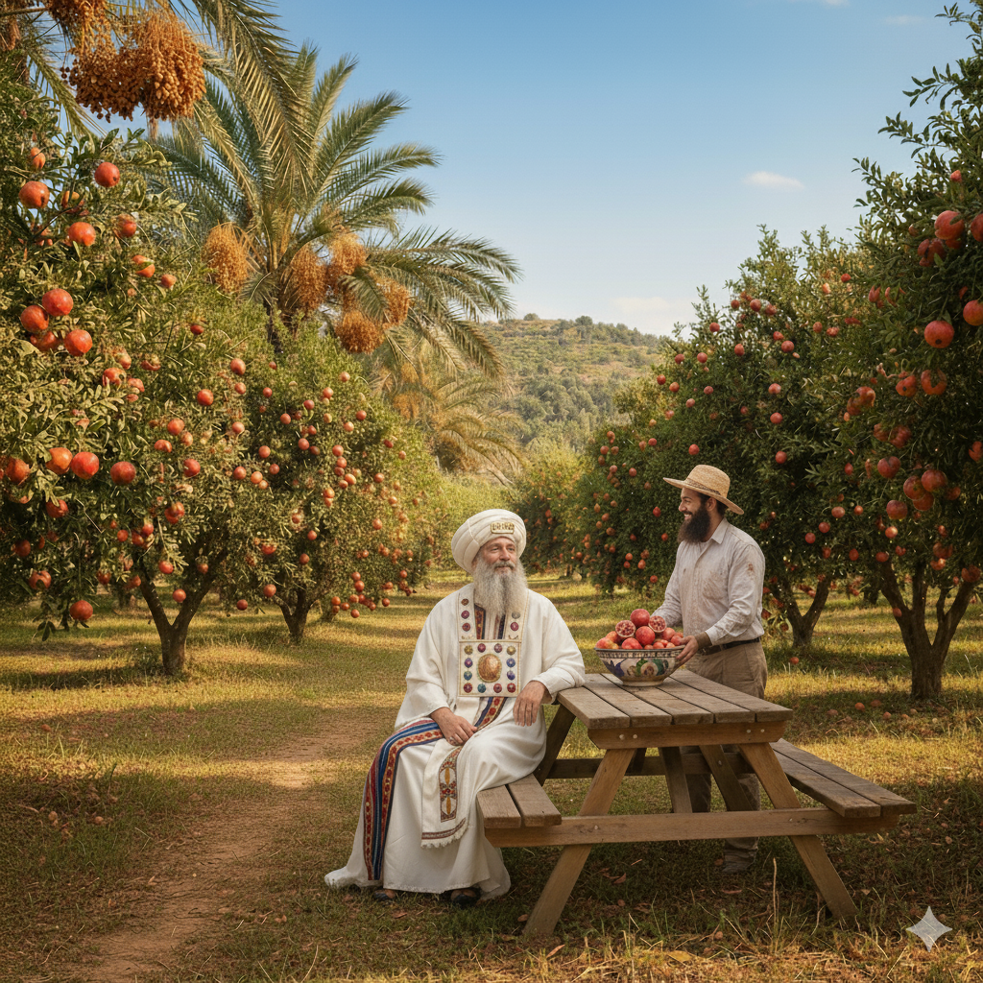
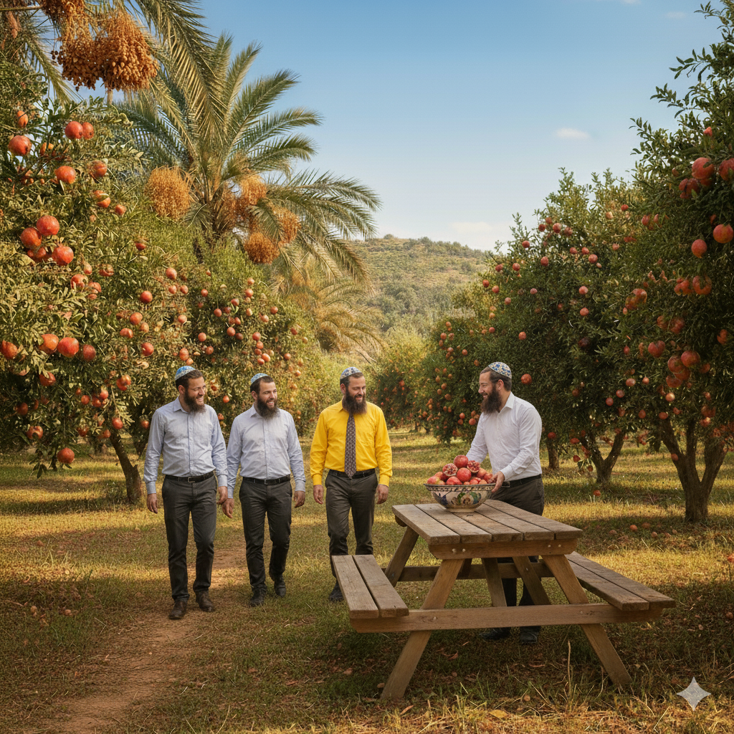
ייאוש שלא מדעת - 3
בבא מציעא כב ע"ב – כב ע"א
הרב דוד בן זזון

Slide 25
איתמר
יאוש שלא מדעת
ורבא אמר הוי יאוש
אביי אמר לא הוי יאוש
ורבא אמר הוי יאוש
אביי אמר לא הוי יאוש

Slide 26
תא שמע
כיצד אמרו התורם שלא מדעת תרומתו תרומה?

Slide 27
תא שמע
שלא מדעת - בעלים:
כיצד אמרו התורם שלא מדעת תרומתו תרומה?
הרי שירד לתוך שדה חבירו, וליקט, ותרם שלא ברשות:
אם חושש משום גזל - אין תרומתו תרומה.
ואם לאו - תרומתו תרומה.
ומנין הוא יודע אם חושש משום גזל ואם לאו?
הרי שבא בעל הבית ומצאו, ואמר לו: "כלך אצל יפות"
אם נמצאו יפות מהן - תרומתו תרומה.
ואם לאו - אין תרומתו תרומה.
ליקטו הבעלים והוסיפו עליהן בין כך ובין כך תרומתו תרומה
וליקט - לצורך בעל הבית:
ואם חושש - בעל הבית, ומקפיד על מה שעשה זה:
משום גזל - שתרם תרומתו בלא רשותו:
כלך אצל יפות - היה לך לילך אצל יפות לתת מהן לכהן:

Slide 28
תא שמע
וכי: "נמצאו יפות מהן תרומתו תרומה"
אמאי,
בעידנא דתרם – הא לא הוה ידע?!
כיצד אמרו התורם שלא מדעת תרומתו תרומה?
הרי שירד לתוך שדה חבירו וליקט ותרם שלא ברשות:
אם חושש משום גזל - אין תרומתו תרומה.
ואם לאו - תרומתו תרומה.
ומנין הוא יודע אם חושש משום גזל ואם לאו?
הרי שבא בעל הבית ומצאו, ואמר לו: "כלך אצל יפות"
אם נמצאו יפות מהן - תרומתו תרומה.
ואם לאו - אין תרומתו תרומה.
ליקטו הבעלים והוסיפו עליהן בין כך ובין כך תרומתו תרומה
תרגמה רבא אליבא דאביי
דשויה שליח
לא הוה ידע - אלמא כיון דלכי ידע דניחא ליה - אמרינן מעיקרא נמי ניחא ליה,
ולענין יאוש נמי, כיון דלכי ידע מייאש – מעיקרא נמי הוי יאוש:
ורבא אמר הוי יאוש

Slide 29
ומנין הוא יודע אם חושש משום גזל ואם לאו?
הרי שבא בעל הבית ומצאו, ואמר לו: "כלך אצל יפות"
אם נמצאו יפות מהן - תרומתו תרומה.
ואם לאו - אין תרומתו תרומה.
וכי: "נמצאו יפות מהן תרומתו תרומה"
אמאי,
בעידנא דתרם – הא לא הוה ידע?!
הכי נמי מסתברא
דאי סלקא דעתך דלא שוויה שליח - מי הויא תרומתו תרומה?!
והא, אתם - "גם אתם" אמר רחמנא לרבות שלוחכם;
מה אתם לדעתכם – אף שלוחכם לדעתכם.
תרגמה רבא אליבא דאביי
דשויה שליח
אתם גם אתם - כן תרימו גם אתם, מהכא נפקא לן שלוחו של אדם כמותו לתרומה, שהשליח שתרם תרומתו תרומה, וכיון דשליחות מהכא נפקא לן על כרחך שלוחכם דומיא דאתם בעינן: אף שלוחכם לדעתכם - שהבעלים מינוהו שליח:
ורבא אמר הוי יאוש

Slide 30
ומנין הוא יודע אם חושש משום גזל ואם לאו?
הרי שבא בעל הבית ומצאו, ואמר לו: "כלך אצל יפות"
אם נמצאו יפות מהן - תרומתו תרומה.
ואם לאו - אין תרומתו תרומה.
הכי נמי מסתברא
דאי סלקא דעתך דלא שוויה שליח - מי הויא תרומתו תרומה?!
והא, אתם - "גם אתם" אמר רחמנא לרבות שלוחכם;
מה אתם לדעתכם – אף שלוחכם לדעתכם.
אלא הכא במאי עסקינן?
כגון דשויה שליח ואמר ליה: "זיל תרום",
ולא אמר ליה: "תרום מהני".
וסתמיה דבעל הבית כי תרום מבינונית הוא תרום, ואזל איהו ותרם מיפות.
ובא בעל הבית ומצאו, ואמר ליה: "כלך אצל יפות"
אם נמצאו יפות מהן תרומתו תרומה, ואם לאו אין תרומתו תרומה
ורבא אמר הוי יאוש

Slide 31
אמימר ומר זוטרא ורב אשי אקלעו לבוסתנא דמרי בר איסק
אייתי אריסיה תמרי ורימוני, ושדא קמייהו.
אמימר ורב אשי אכלי, מר זוטרא לא אכיל.
לבוסתנא - פרדס:
לא אכל - דגזל נינהו, שהבעלים לא ידעו:

Slide 32
אמימר ומר זוטרא ורב אשי אקלעו לבוסתנא דמרי בר איסק
אייתי אריסיה תמרי ורימוני ושדא קמייהו.
אמימר ורב אשי אכלי, מר זוטרא לא אכיל.
אדהכי,
אתא מרי בר איסק אשכחינהו, ואמר ליה לאריסיה:
אמאי לא אייתית להו לרבנן מהנך שפירתא?
אם נמצאו יפות כו' - אלמא גלי דעתיה דניחא ליה, הכא נמי, גלי דעתיה דניחא ליה במה שנתן לנו:
אמרו ליה אמימר ורב אשי למר זוטרא:
השתא אמאי לא אכיל מר? והתניא: "אם נמצאו יפות מהן תרומתו תרומה"?
אמר להו הכי אמר רבא:
לא אמרו כלך אצל יפות אלא לענין תרומה בלבד - משום דמצוה הוא וניחא ליה;
אבל הכא, משום כסיפותא הוא דאמר הכי.
לא אמרו כלך אצל יפות - דהוי גלוי דעת, אלא לענין תרומה:

Slide 34

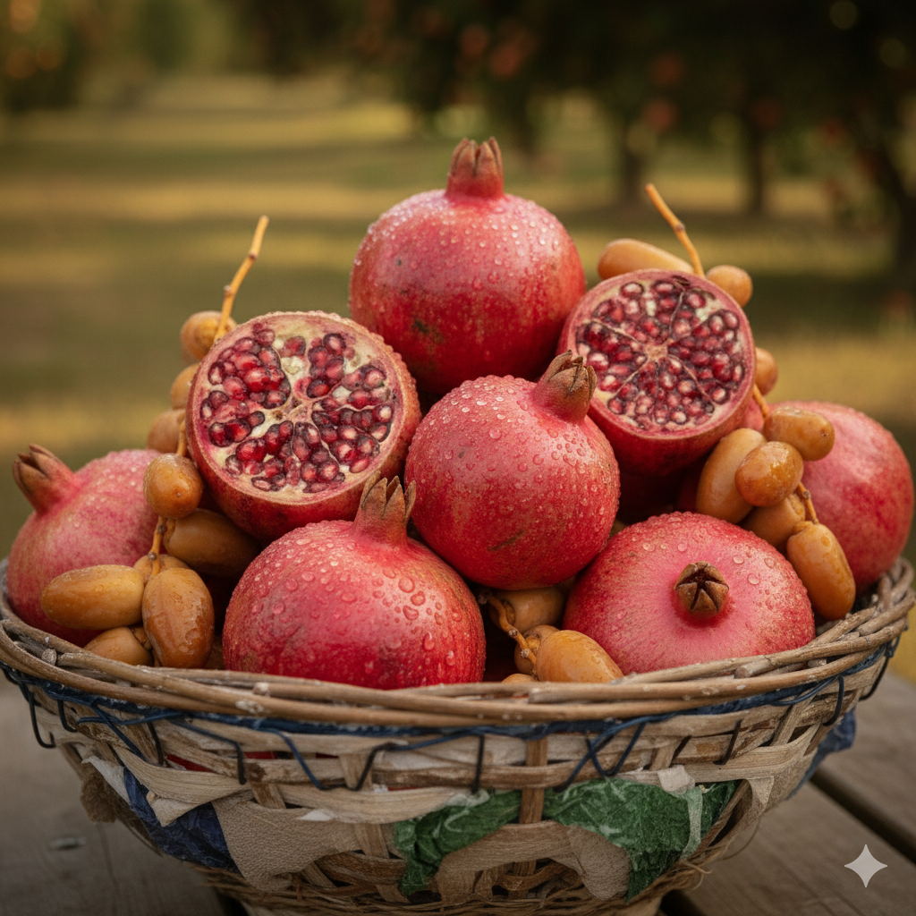
ייאוש שלא מדעת - 4
בבא מציעא כב ע"ב – כב ע"א
הרב דוד בן זזון

Slide 35
איתמר
יאוש שלא מדעת
ורבא אמר הוי יאוש
אביי אמר לא הוי יאוש
ורבא אמר הוי יאוש
אביי אמר לא הוי יאוש

Slide 36
עודהו הטל עליהן ושמח – הרי זה בכי יותן
נגבו, אף על פי ששמח – אינן בכי יותן
תא שמע
טעמא מאי?
לאו משום דלא אמרינן:
כיון דאיגלאי מילתא דהשתא ניחא ליה – מעיקרא נמי ניחא ליה
עודהו הטל עליהן - המעלה פירותיו לגג וירד עליהן הטל:
ושמח - בטל שירד עליהן:
הרי זה בכי יותן - והוכשרו לטומאה מעתה ועד עולם:
נגבו - עד שלא מצאן:
אף על פי ששמח - עכשיו בטל שירד עליהן:
אינן בכי יותן - ולא אמרינן: כיון דהשתא ניחא מהני האי דעתא למעיקרא, ותיהוי הכשר. וקשיא לרבא כתיב כי יתן ולא כתיב כי יותן:
אביי אמר לא הוי יאוש

Slide 37
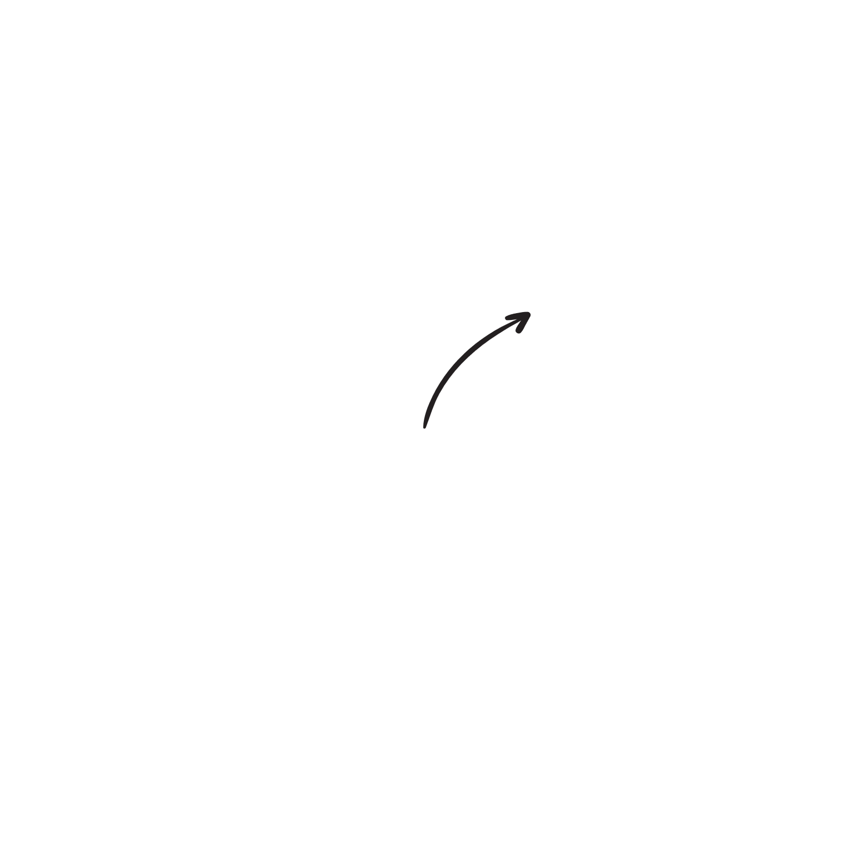
עודהו הטל עליהן ושמח – הרי זה בכי יותן
נגבו, אף על פי ששמח – אינן בכי יותן
תא שמע
טעמא מאי?
לאו משום דלא אמרינן:
כיון דאיגלאי מילתא דהשתא ניחא ליה – מעיקרא נמי ניחא ליה
אי הכי רישא נמי
שאני התם,
דכתיב: "כי יתן" – עד שיתן
התם כדרב פפא
דרב פפא רמי:
כתיב: "כי יתן", וקרינן: "כי יותן".
הא כיצד?
בעינן "כי יותן" דומיא ד"כי יתן":
מה יתן לדעת אף כי יותן נמי לדעת
לדעת - שידע בנתינה, והוכשר בעיניו,
ועודהו הטל עליהן עדיין הן בנתינתו:
אביי אמר לא הוי יאוש

Slide 38
דאמר רבי יוחנן משום רבי ישמעאל בן יהוצדק:
מנין לאבידה ששטפה נהר שהיא מותרת?
דכתיב:
"וכן תעשה לחמורו וכן תעשה לשמלתו וכן תעשה לכל אבידת אחיך אשר תאבד ממנו ומצאתה"
מי שאבודה הימנו, ומצויה אצל כל אדם,
יצאתה זו שאבודה ממנו, ואינה מצויה אצל כל אדם
תא שמע
ממנו - קרא יתירא הוא לאשמועינן שאינו אבוד אלא הימנו:
ואיסורא דומיא דהיתירא:
מה היתירא בין דאית בה סימן ובין דלית בה סימן – שרא;
אף איסורא בין דאית בה סימן ובין דלית בה סימן – אסורה?!
ואיסורא דומיא דהיתירא - כיון דמחד קרא ילפינן מצויה אצל כל אדם שיחזור, ושאינה מצויה יזכה בה איתקושי אתקוש להדדי, זו לאיסורא וזו להיתירא:
מה היתירא - שאינה מצויה, לא חילק בין שיש בה סימן לשאין בה סימן:
אף איסורא - דמצויה אצל כל אדם, לא חילק בין אין סימן דכי ידע - מיאש ליש סימן דלכי ידע - לא מיאש, וכי היכי דיש סימן אסירא, כי אין סימן נמי אסירא היכא דאיכא למימר לא ידע דנפלה קודם שבאת ליד זה:
תיובתא דרבא תיובתא
אביי אמר לא הוי יאוש

Slide 39
פירות מפוזרין
קציעות בדרך, ואפילו בצד שדה קציעות,
וכן תאנה הנוטה לדרך, ומצא תאנים תחתיה
מעות מפוזרות הרי אלו שלו
עיגולי דבילה וככרות של נחתום – הרי אלו שלו
שטף נהר קוריו עציו ואבניו ונתנו בתוך שדה חבירו - הרי אלו שלו מפני שנתיאשו הבעלים
ולשונות של ארגמן הרי אלו שלו
המוצא מעות בבתי כנסיות ובבתי מדרשות ובכל מקום שהרבים מצויין שם, הרי אלו שלו – מפני שהבעלים מתיאשין מהן
מאימתי כל אדם מותרים בלֶקֶט?
משילכו בה הנמושות
עודהו הטל עליהן ושמח – הרי זה בכי יותן
נגבו, אף על פי ששמח – אינן בכי יותן
הגנב שנטל מזה ונתן לזה
וכן גזלן שנטל מזה ונתן לזה
וכן ירדן שנטל מזה ונתן לזה
מה שנטל נטל, ומה שנתן נתן
דאמר רבי יוחנן משום רבי ישמעאל בן יהוצדק:
מנין לאבידה ששטפה נהר שהיא מותרת?
דכתיב: "וכן תעשה לחמורו וכן תעשה לשמלתו וכן תעשה לכל אבידת אחיך אשר תאבד ממנו ומצאתה"
מי שאבודה הימנו, ומצויה אצל כל אדם,
יצאתה זו שאבודה ממנו, ואינה מצויה אצל כל אדם
כיצד אמרו התורם שלא מדעת תרומתו תרומה?
אם נמצאו יפות מהן - תרומתו תרומה.
ואם לאו - אין תרומתו תרומה.

Slide 40
והלכתא כוותיה דאביי, ב:
יע"ל קג"ם
יע"ל קג"ם - סימני הלכות הן יאוש שלא מדעת דהכא, עד זומם למפרע הוא נפסל בסנהדרין (כז, א), לחי העומד מאיליו בעירובין (טו, א), קדושין שלא נמסרו לביאה בקדושין (נא, א), גלוי דעתא בגיטא בגיטין (לד, א), מומר אוכל נבילות להכעיס פסול לענין עדות בסנהדרין (כז, א):
ורבא אמר הוי יאוש
אביי אמר לא הוי יאוש

Slide 41

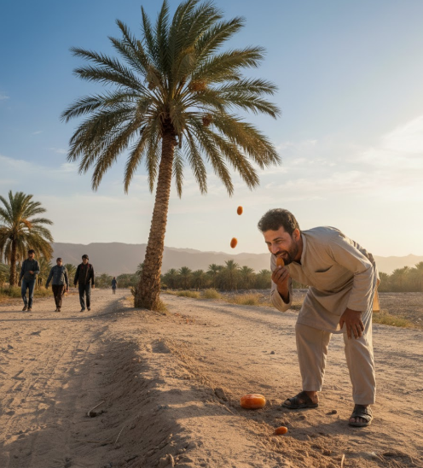
אמר ליה:
כיון דאיכא שקצים ורמשים דקא אכלי להו,
מעיקרא יאושי מיאש מנייהו
אמר ליה רב אחא בריה דרבא לרב אשי:
וכי מאחר דאיתותב רבא,
הני תמרי דזיקא היכי אכלינן להו?!
מעיקרא - מקודם נפילתו:
יאושי מיאש - דיודע הוא שהרוח משיר מהן, והשקצים מזומנים לאוכלן:
הני תמרי דזיקא - שהרוח משיר:
היכי אכלינן להו - הא לא מיאש.
והא דנקט למיבעי בעיא מ'אחר דאיתותב רבא' – קשיא לי,
דבלא איתותב רבא איכא למיבעי, דהא מודה רבא 'בכל דבר שחזותו מוכיח עליו', חוץ מן התאנה מפני שנמאסת על נפילתה?!
ונראה בעיני, דלא נקט לה אלא להרבות בחומר איסור.
כלומר, מאחר דאיתותב אפילו בדבר שאין בו סימן,
כל שכן שאלו אסורין שיש בהן סימן:

Slide 42
אמר ליה:
כיון דאיכא שקצים ורמשים דקא אכלי להו
מעיקרא יאושי מיאש מנייהו
אמר ליה רב אחא בריה דרבא לרב אשי:
וכי מאחר דאיתותב רבא,
הני תמרי דזיקא היכי אכלינן להו?!
אמר ליה:
באגא בארעא דיתמי - לא מחזקינן
יתמי, דלאו בני מחילה נינהו מאי?
באגא בארעא דיתמי לא מחזקינן - אין עלינו להחזיק כל הבקעה בחזקת הקרקע של יתומין ולאסור כל התמרים משום ספק קרקע של יתומים, אלא הולכין אחר הרוב:
יתמי - קטנים, שאין הפקירן הפקר:

Slide 43
מוחזק ועומד מאי - קרקע עצמה של יתומין מאי
כרכתא מאי דקלים הכרוכין ומוקפין בגדר של אבנים סביב, שאין שקצים ורמשים נכנסין שם:
אמר ליה:
באגא בארעא דיתמי לא מחזקינן
יתמי, דלאו בני מחילה נינהו מאי?
מוחזק ועומד מאי כרכתא מאי?

Slide 44
אמר ליה:
כיון דאיכא שקצים ורמשים דקא אכלי להו
מעיקרא יאושי מיאש מנייהו
אמר ליה רב אחא בריה דרבא לרב אשי:
וכי מאחר דאיתותב רבא,
הני תמרי דזיקא היכי אכלינן להו?!
אמר ליה:
באגא בארעא דיתמי לא מחזקינן
יתמי, דלאו בני מחילה נינהו מאי?
אמר ליה:
אסירן
מוחזק ועומד מאי כרכתא מאי?

